Slide 1
关于
“思维型教学“的思考
范佩
2021.02.24

Slide 2
基本要求
理论依据
核心素养
视域下的
思维型教学
基本原理

Slide 3
理论依据

Slide 4
理论依据
林崇德思维的心理结构模型理论
皮亚杰的认知发展阶段理论
维果茨基的社会建构理论

Slide 5
基本原理

Slide 6




认知冲突
自我监控
动机激发
自主建构
应用迁移

Slide 7

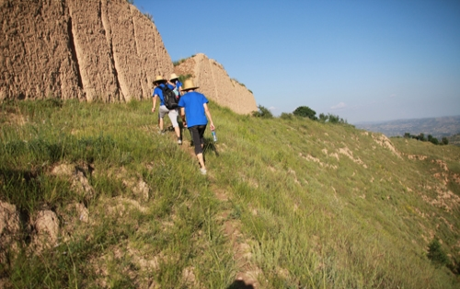

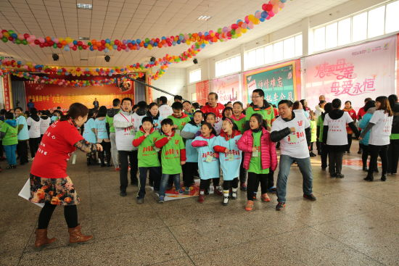




动机激发
在教学过程中，教师要创设良好的教学情境，设置适当的问题情境，激发学生的内在学习动机，调动学生的学习积极性，使其产生强烈的求知欲，保持积极的学习情感与态度。

Slide 8
认知冲突
设计一些能够使学生产生认知冲突的“两难情境”或看似与现实生活与已有经验相矛盾的情境，激发学生的求知欲，积极思考探究。
例如：东西半球的划分，让学生先来划分会选择哪里；六大板块的划分和四大洲四大洋的关系；地中海气候夏季特征和本地的差异等。

Slide 9
自主建构
自主建构包括认知建构和社会建构。
情感互动是基础，行为互动时表现，思维互动是核心。
Notes:
我们现在教学很注重师生互动生生互动，但是不是还停留在行为互动水平，没有进入深层的思维互动。

Slide 10
自我监控
反馈与评价、控制与调节
课中
课前
计划与准备
课后
反思性
在经验中反思、在研讨中反思、在追问中反思、在反思中成长。

Slide 11

应用迁移
知识
技能
思维
思维的发展是在掌握和运用知识技能的过程中完成的。思维品质的训练是学生思维能力发展的突破口，教师需要抓住知识，方法之间的渗透和迁移，引导学生发散式思考，立体思考，交给学生灵活解决问题的方法。

Slide 12
基本要求

Slide 13
重视非智力因素的培养
明确教学目标
创设良好教学情境
基本要求
联系已有的知识和经验
训练思维品质
分层教学因材施教
突出知识的形成过程
1

Slide 14

团队品质
01
工作中的不足之处
02
工作中的成绩
在这里输入相关文本概述在这里输入相关文本概述
在这里输入相关文本概述在这里输入相关文本概述

Slide 15
核心素养

Slide 16
人地协调观
区域认知
综合思维
地理实践力

Slide 17
团队成就
对此项优势加以说明
75%
团
队
成
就
对此项优势加以说明
60%
团队成就
对此项优势加以说明
45%
团队成就
对此项优势加以说明
35%
团队成就
对此项优势加以说明
35%
团队成就

Slide 18
团队成就
团队成就
团队成就
团队成就
工作经历
这里输入简单的文字概述
这里输入简单的文字概述
工作经历
这里输入简单的文字概述
这里输入简单的文字概述
工作经历
这里输入简单的文字概述
这里输入简单的文字概述
工作经历
这里输入简单的文字概述
这里输入简单的文字概述
团队精神是组织文化的一部分，良好的管理可以通过合适的组织形态将每个人安排至合适的岗位，充分发挥集体的潜能。如果没有正确的管理文化，没有良好的从业心态和奉献精神，就不会有团队精神。

Slide 19
勇气
胆量
毅力
82%
68%
机智
70%
60%
自信
技能
50%
55%
个人能力分析
团队精神是大局意识、协作精神和服务精神的集中体现，核心是协同合作，反映的是个体利益和整体利益的统一，并进而保证组织的高效率运转。

Slide 20
团队成就
团队成就
团队成就
团队成就
团队精神的形成并不要求团队成员牺牲自我，相反，挥洒个性、表现特长保证了成员共同完成任务目标，而明确的协作意愿和协作方式则产生了真正的内心动力。

Slide 21
30%
40%
30%
点击添加文字
点击添加文字
点击添加文字
点击添加文字
点击添加文字
点击添加文字
未来发展趋势和方向未来发展趋势和方向未来发展趋势和方向未来发展趋势和方向

Slide 22
WE ARE
伐木累
某某
2016.04.08

